Slide 1

MongoDB实战入门

Slide 2
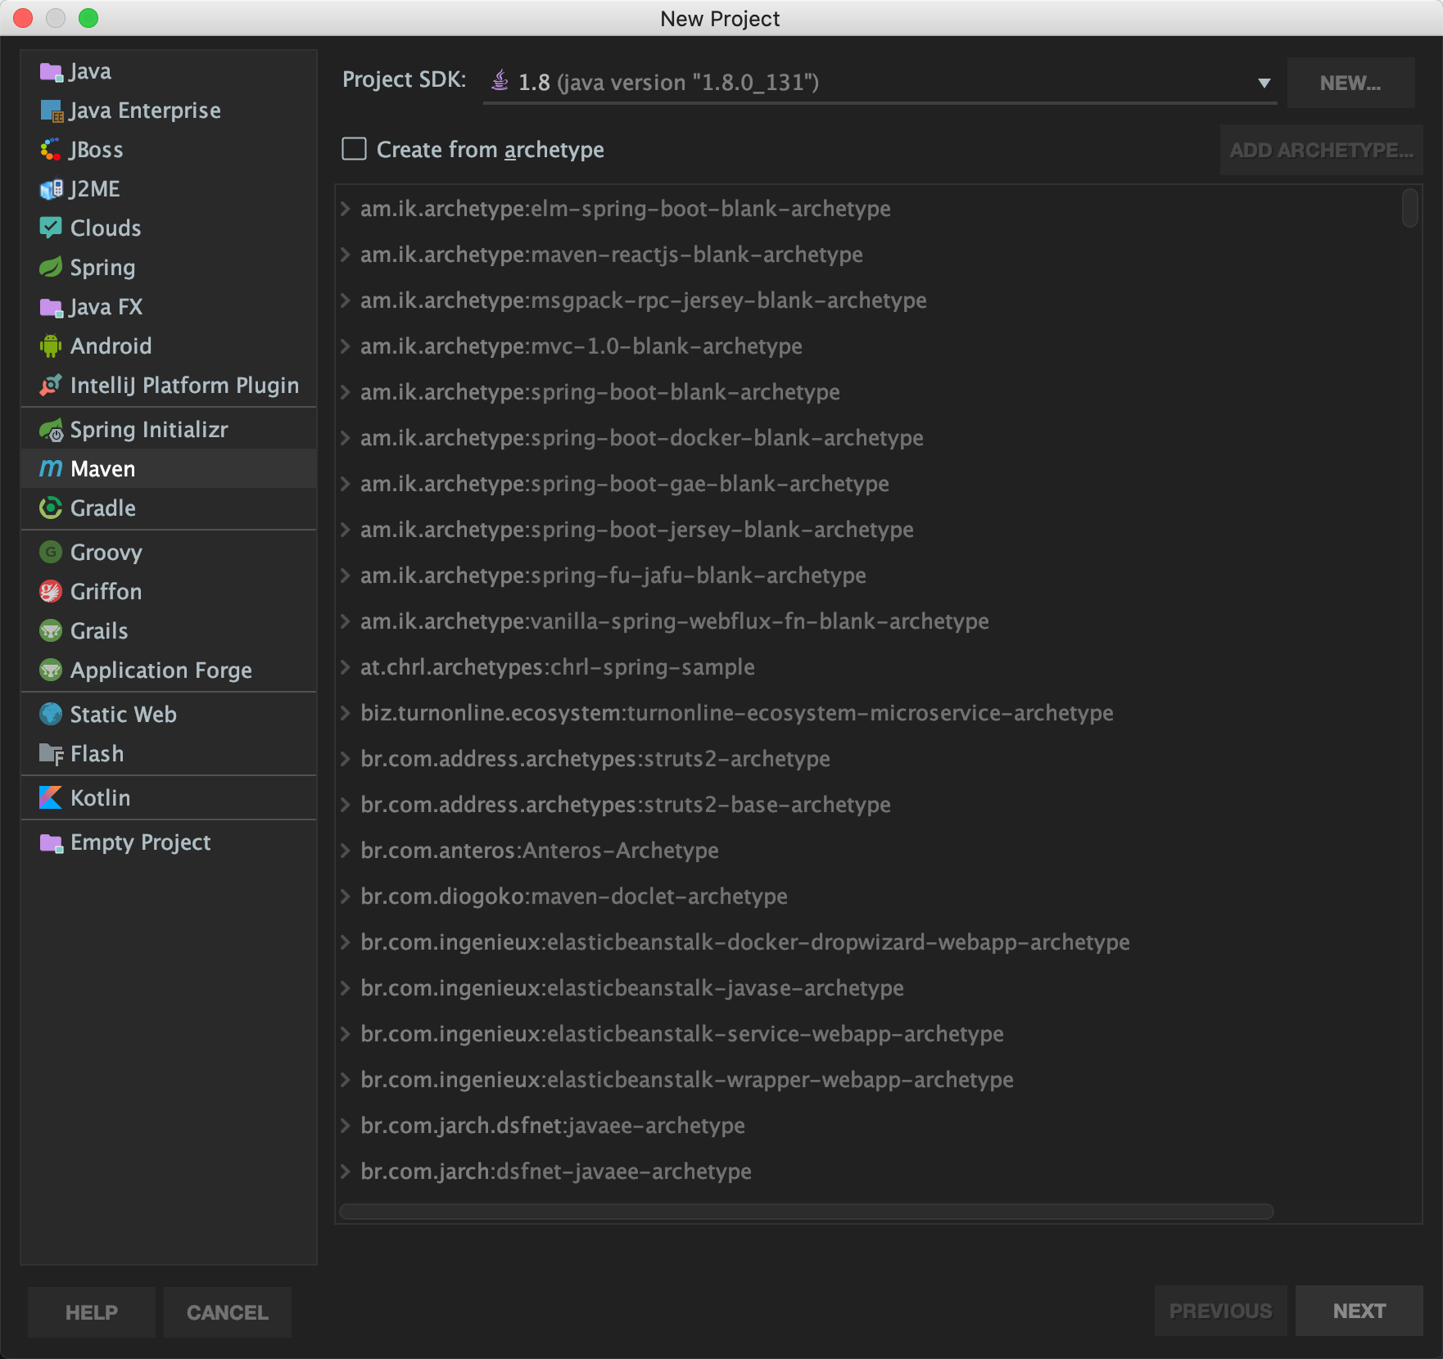
Notes:
因此我们想到了对这种哈希的方法进行改进。我们在bucket中存储仍选择存储key的fingerprint。
我们把两种哈希方式改变成为这样的方式。
这样的优势在于我们能通过一个位置及fingerprint计算出另一个位置(异或对称性)。

Slide 3
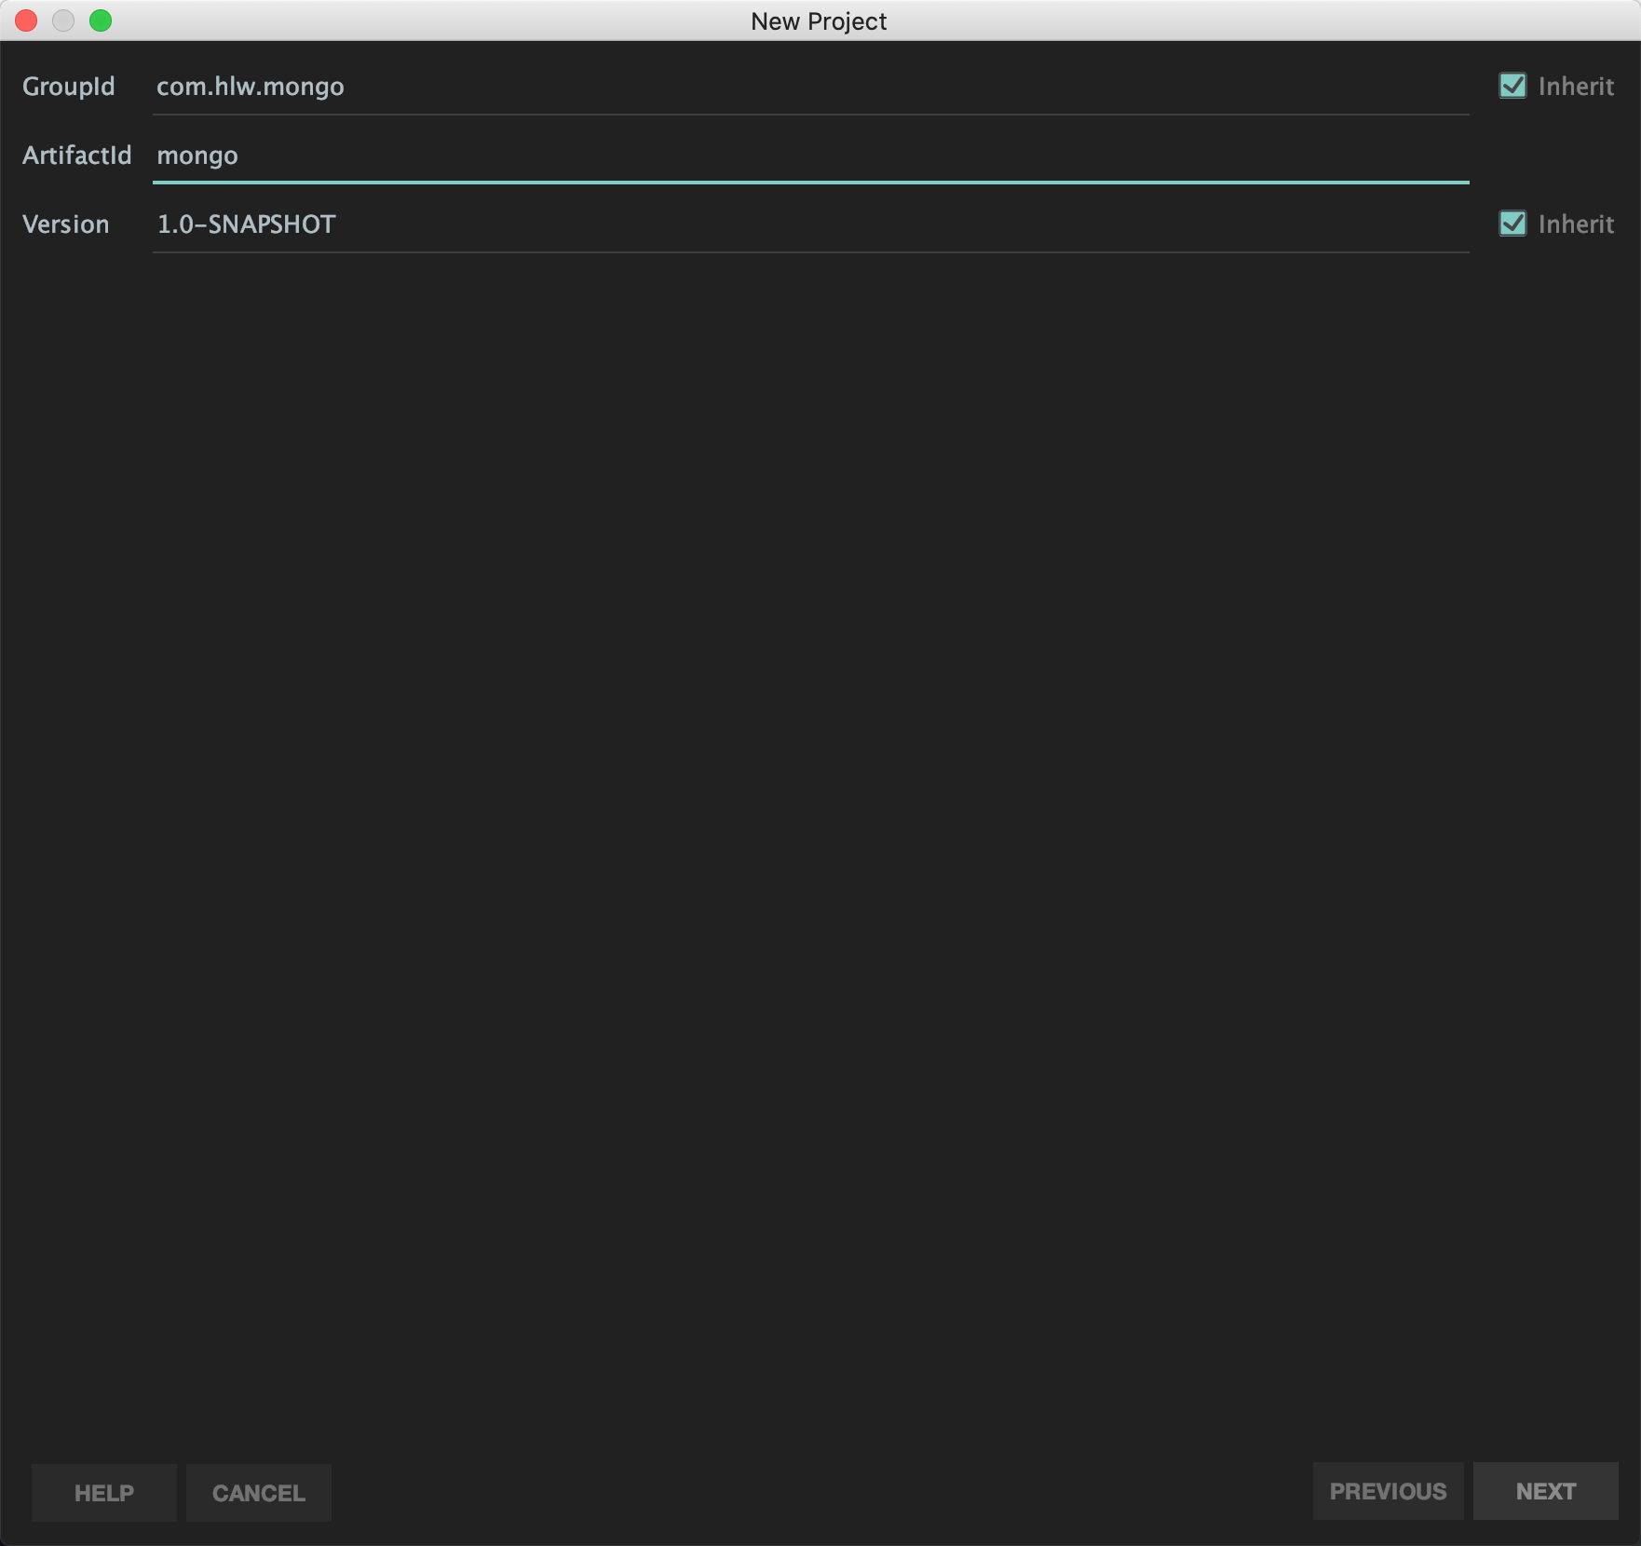
Notes:
因此我们想到了对这种哈希的方法进行改进。我们在bucket中存储仍选择存储key的fingerprint。
我们把两种哈希方式改变成为这样的方式。
这样的优势在于我们能通过一个位置及fingerprint计算出另一个位置(异或对称性)。

Slide 4

Notes:
因此我们想到了对这种哈希的方法进行改进。我们在bucket中存储仍选择存储key的fingerprint。
我们把两种哈希方式改变成为这样的方式。
这样的优势在于我们能通过一个位置及fingerprint计算出另一个位置(异或对称性)。

Slide 5
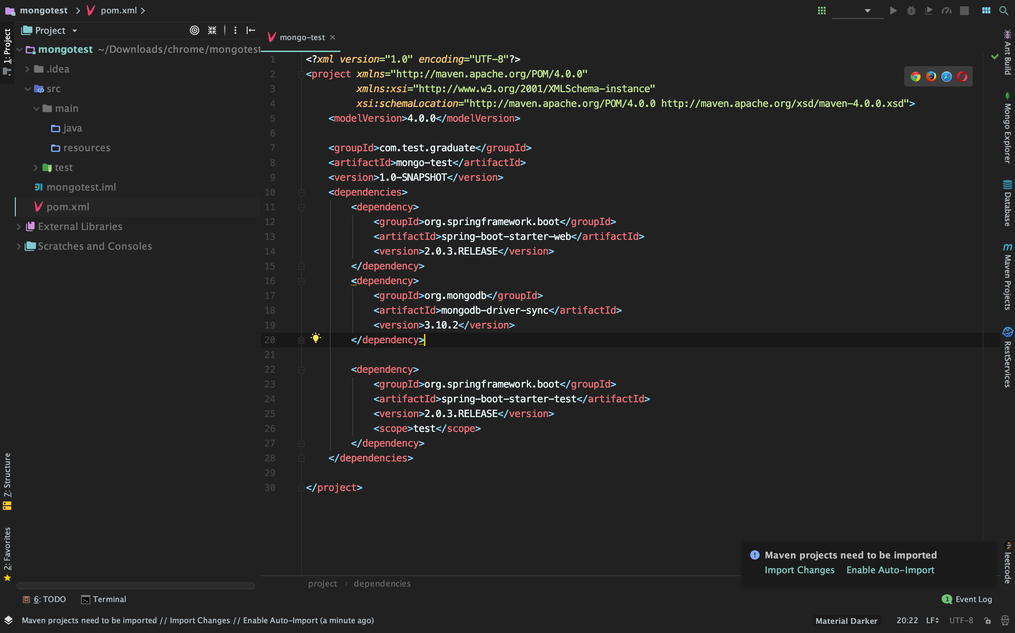
Notes:
因此我们想到了对这种哈希的方法进行改进。我们在bucket中存储仍选择存储key的fingerprint。
我们把两种哈希方式改变成为这样的方式。
这样的优势在于我们能通过一个位置及fingerprint计算出另一个位置(异或对称性)。

Slide 6
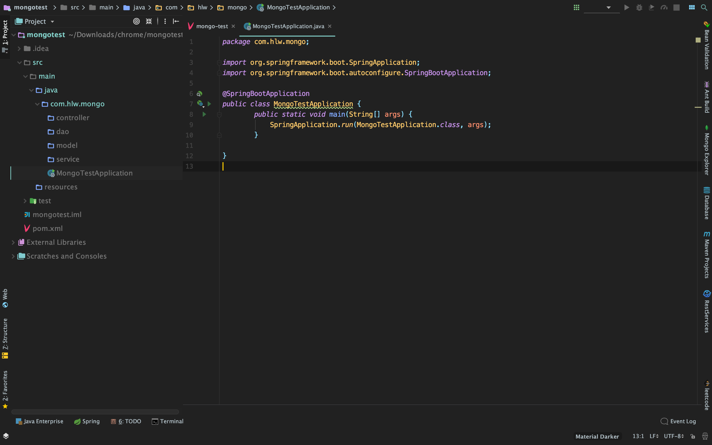
Notes:
因此我们想到了对这种哈希的方法进行改进。我们在bucket中存储仍选择存储key的fingerprint。
我们把两种哈希方式改变成为这样的方式。
这样的优势在于我们能通过一个位置及fingerprint计算出另一个位置(异或对称性)。

Slide 7
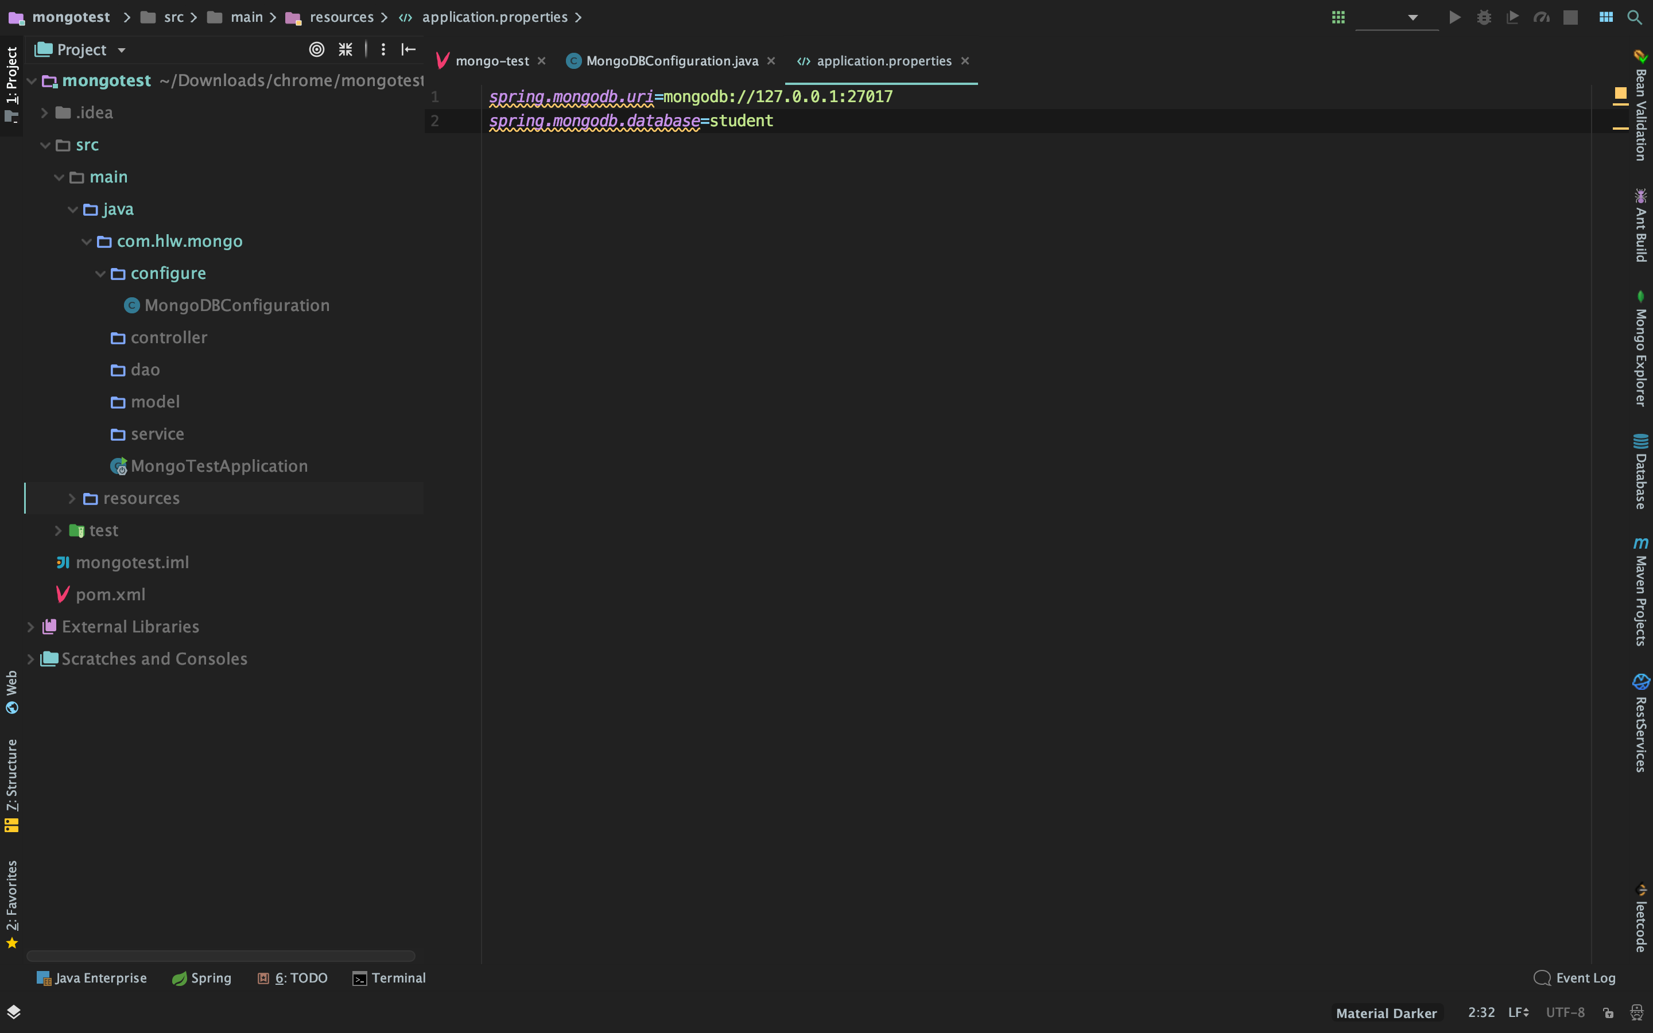
Notes:
因此我们想到了对这种哈希的方法进行改进。我们在bucket中存储仍选择存储key的fingerprint。
我们把两种哈希方式改变成为这样的方式。
这样的优势在于我们能通过一个位置及fingerprint计算出另一个位置(异或对称性)。

Slide 8
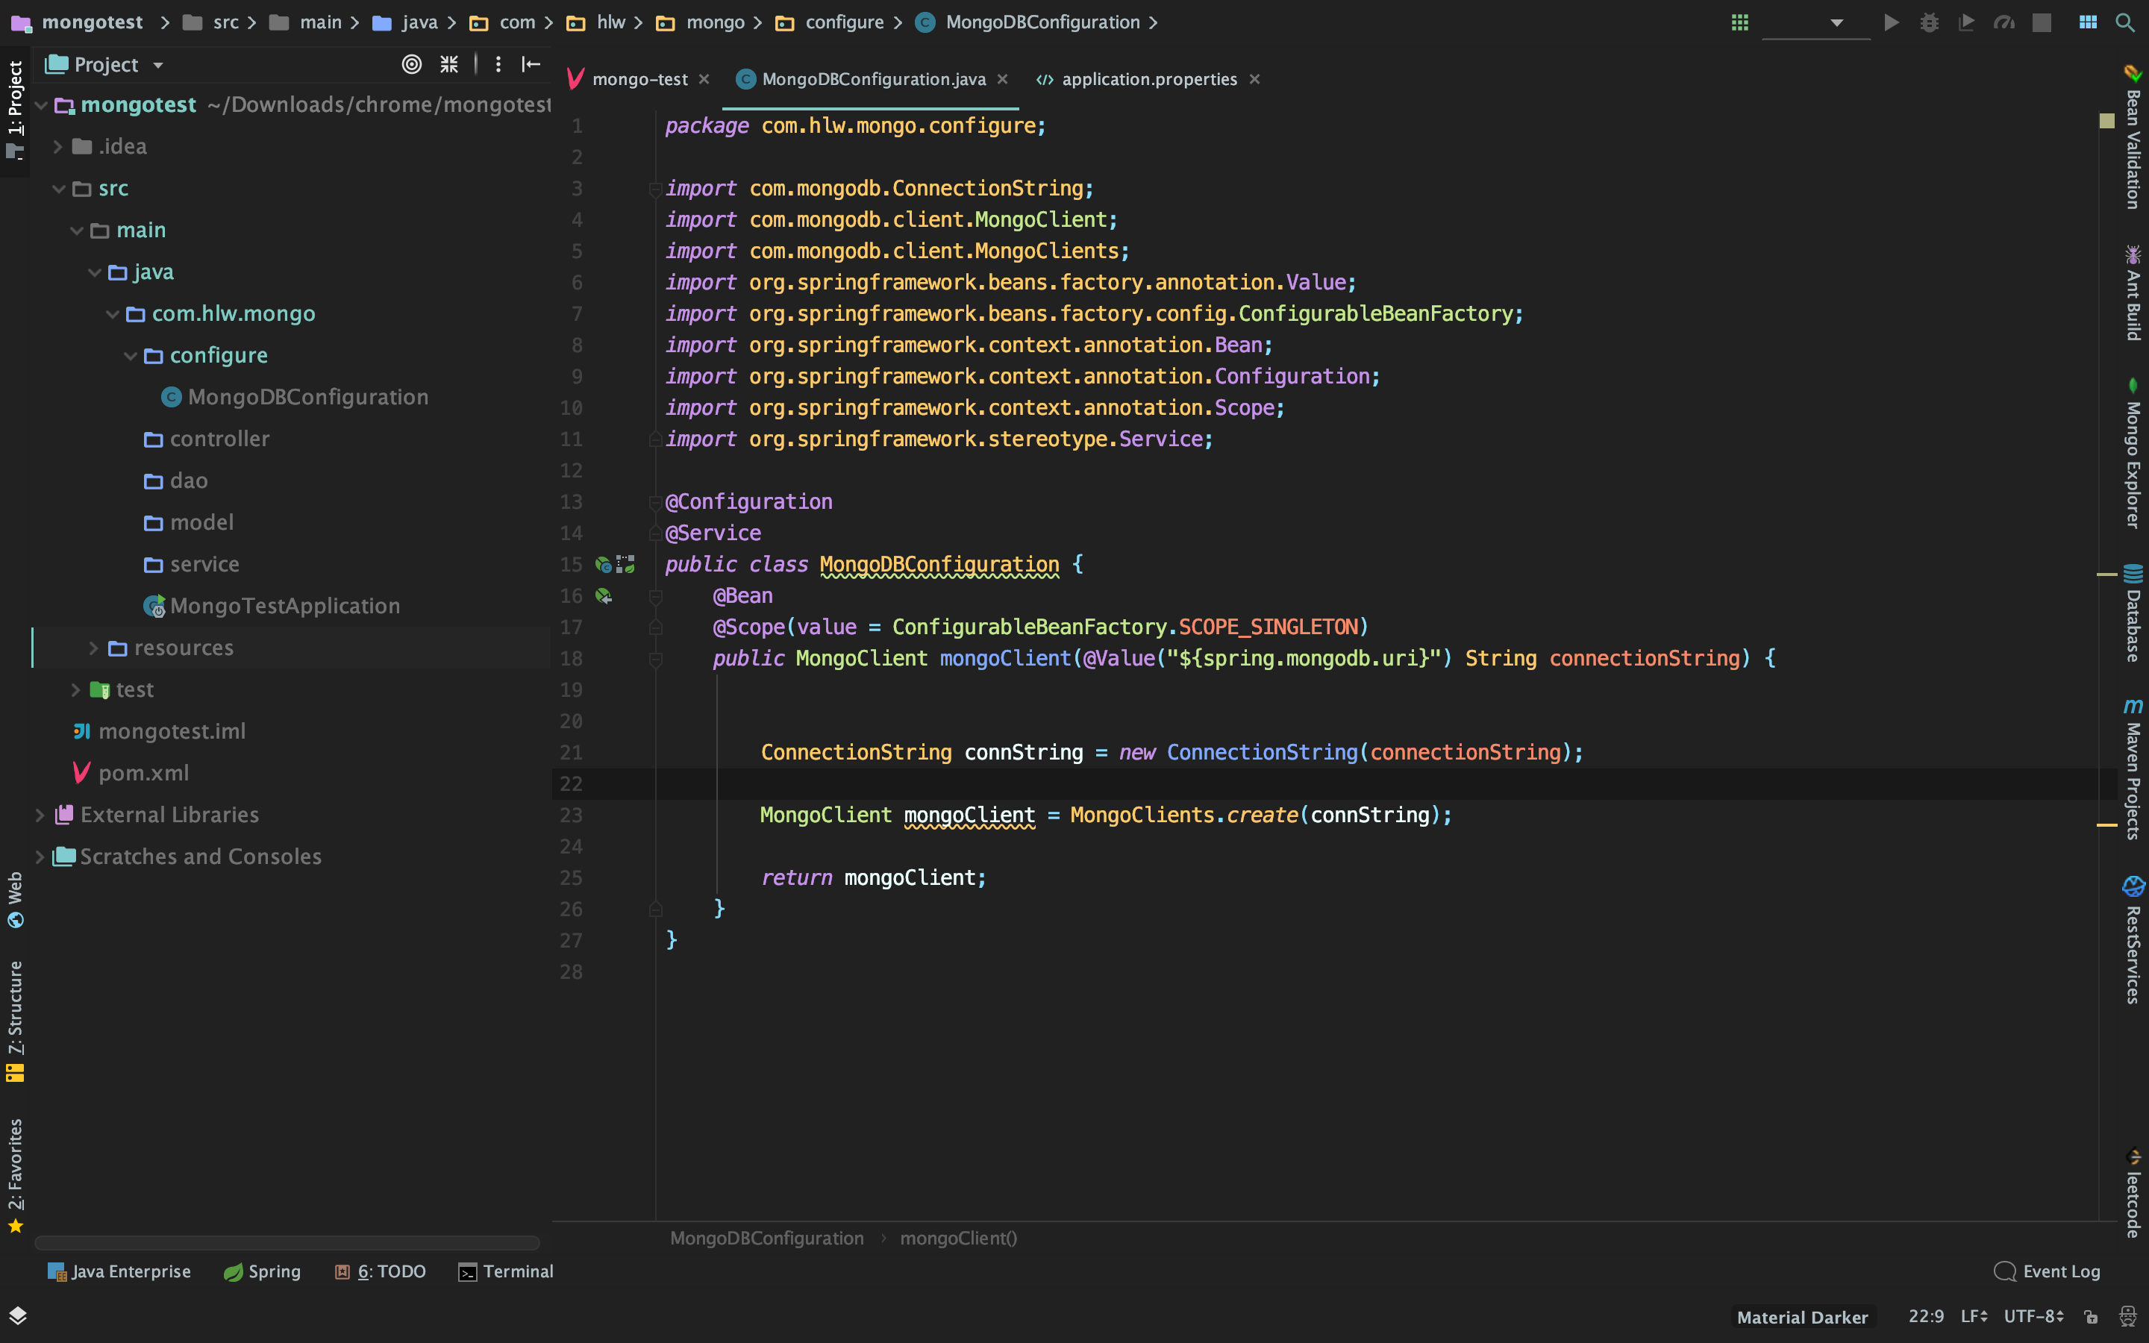
Notes:
因此我们想到了对这种哈希的方法进行改进。我们在bucket中存储仍选择存储key的fingerprint。
我们把两种哈希方式改变成为这样的方式。
这样的优势在于我们能通过一个位置及fingerprint计算出另一个位置(异或对称性)。

Slide 9
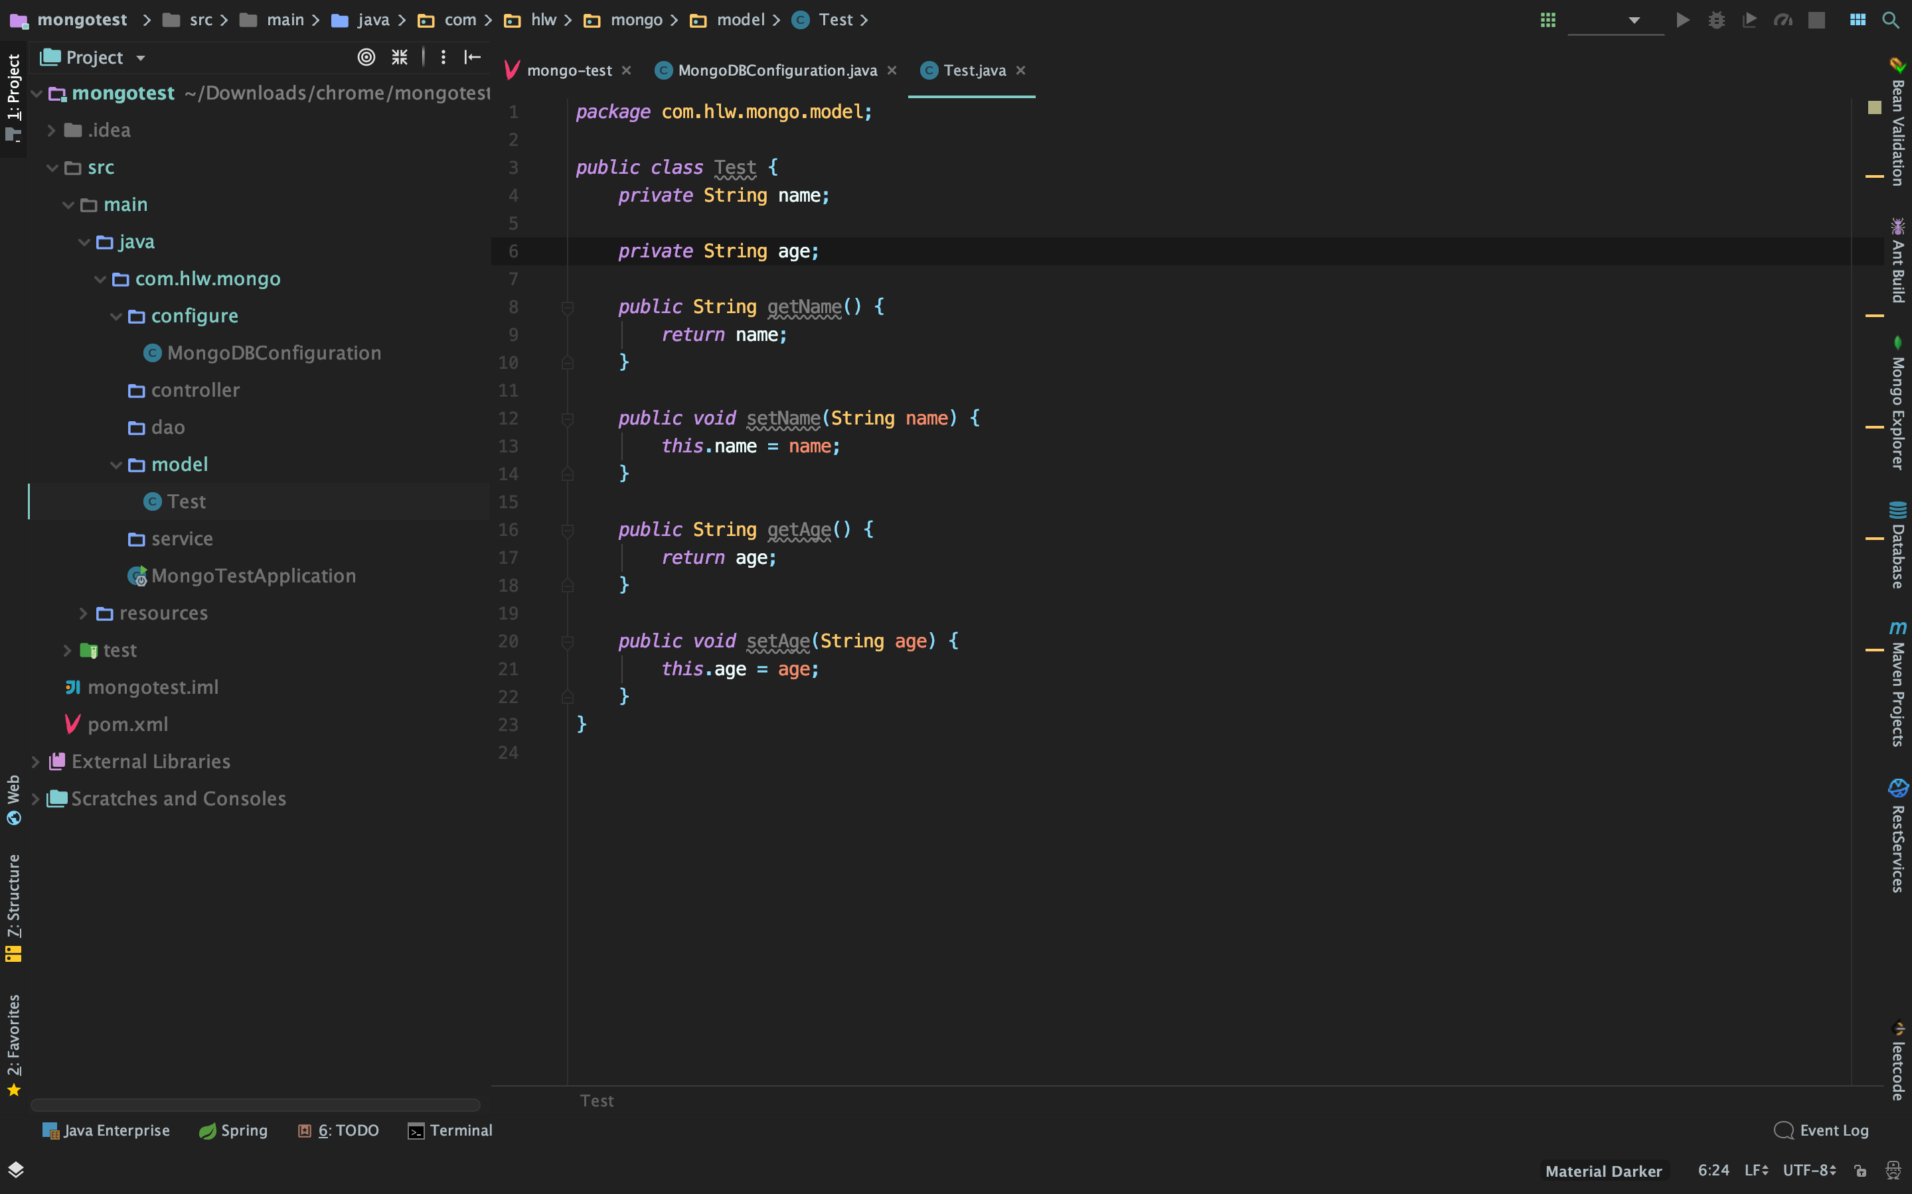
Notes:
因此我们想到了对这种哈希的方法进行改进。我们在bucket中存储仍选择存储key的fingerprint。
我们把两种哈希方式改变成为这样的方式。
这样的优势在于我们能通过一个位置及fingerprint计算出另一个位置(异或对称性)。

Slide 10
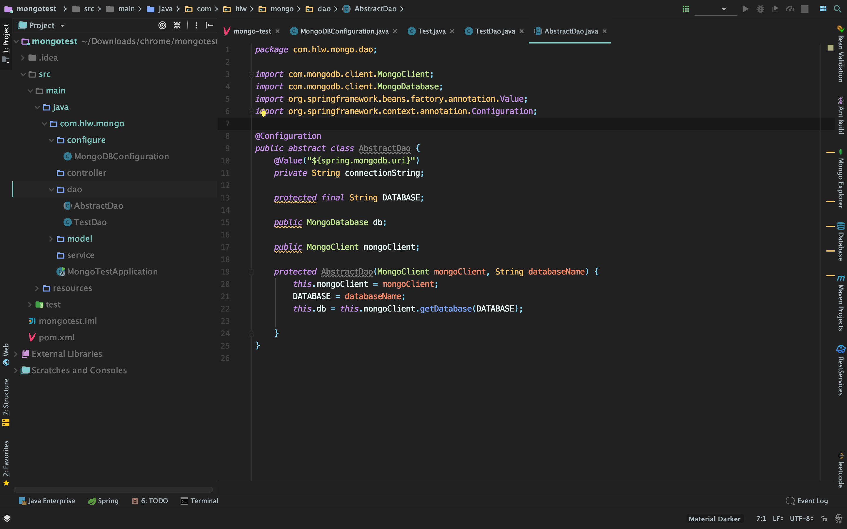
Notes:
因此我们想到了对这种哈希的方法进行改进。我们在bucket中存储仍选择存储key的fingerprint。
我们把两种哈希方式改变成为这样的方式。
这样的优势在于我们能通过一个位置及fingerprint计算出另一个位置(异或对称性)。

Slide 11
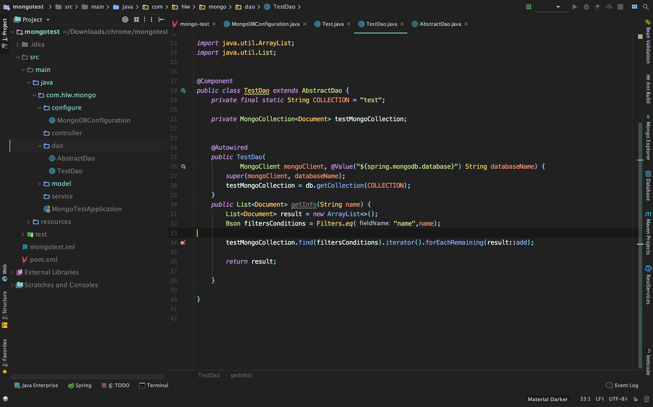
Notes:
因此我们想到了对这种哈希的方法进行改进。我们在bucket中存储仍选择存储key的fingerprint。
我们把两种哈希方式改变成为这样的方式。
这样的优势在于我们能通过一个位置及fingerprint计算出另一个位置(异或对称性)。

Slide 12
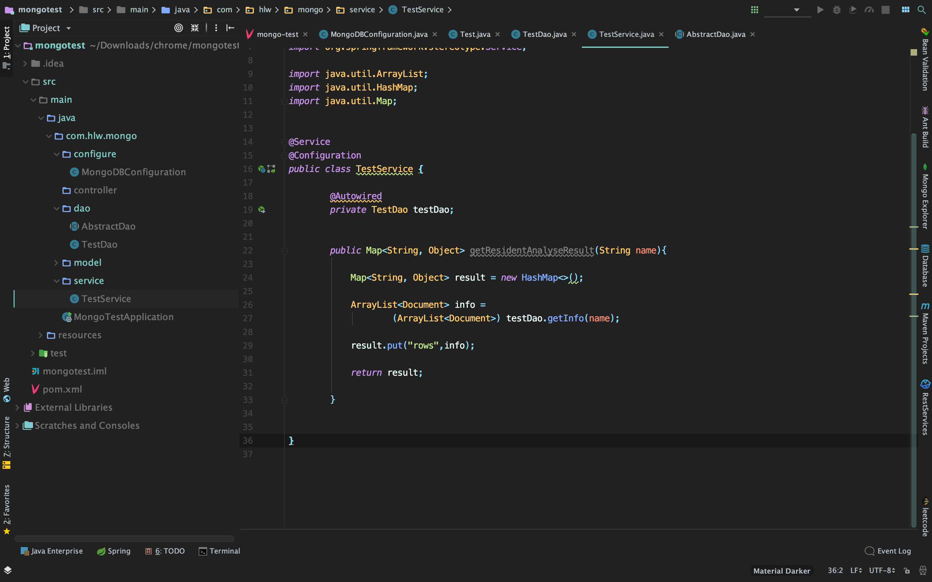
Notes:
因此我们想到了对这种哈希的方法进行改进。我们在bucket中存储仍选择存储key的fingerprint。
我们把两种哈希方式改变成为这样的方式。
这样的优势在于我们能通过一个位置及fingerprint计算出另一个位置(异或对称性)。

Slide 13
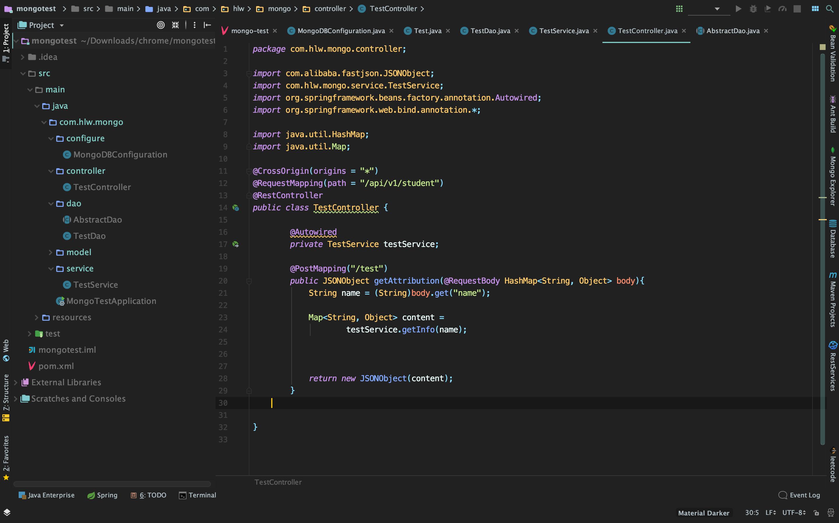
Notes:
因此我们想到了对这种哈希的方法进行改进。我们在bucket中存储仍选择存储key的fingerprint。
我们把两种哈希方式改变成为这样的方式。
这样的优势在于我们能通过一个位置及fingerprint计算出另一个位置(异或对称性)。

Slide 14
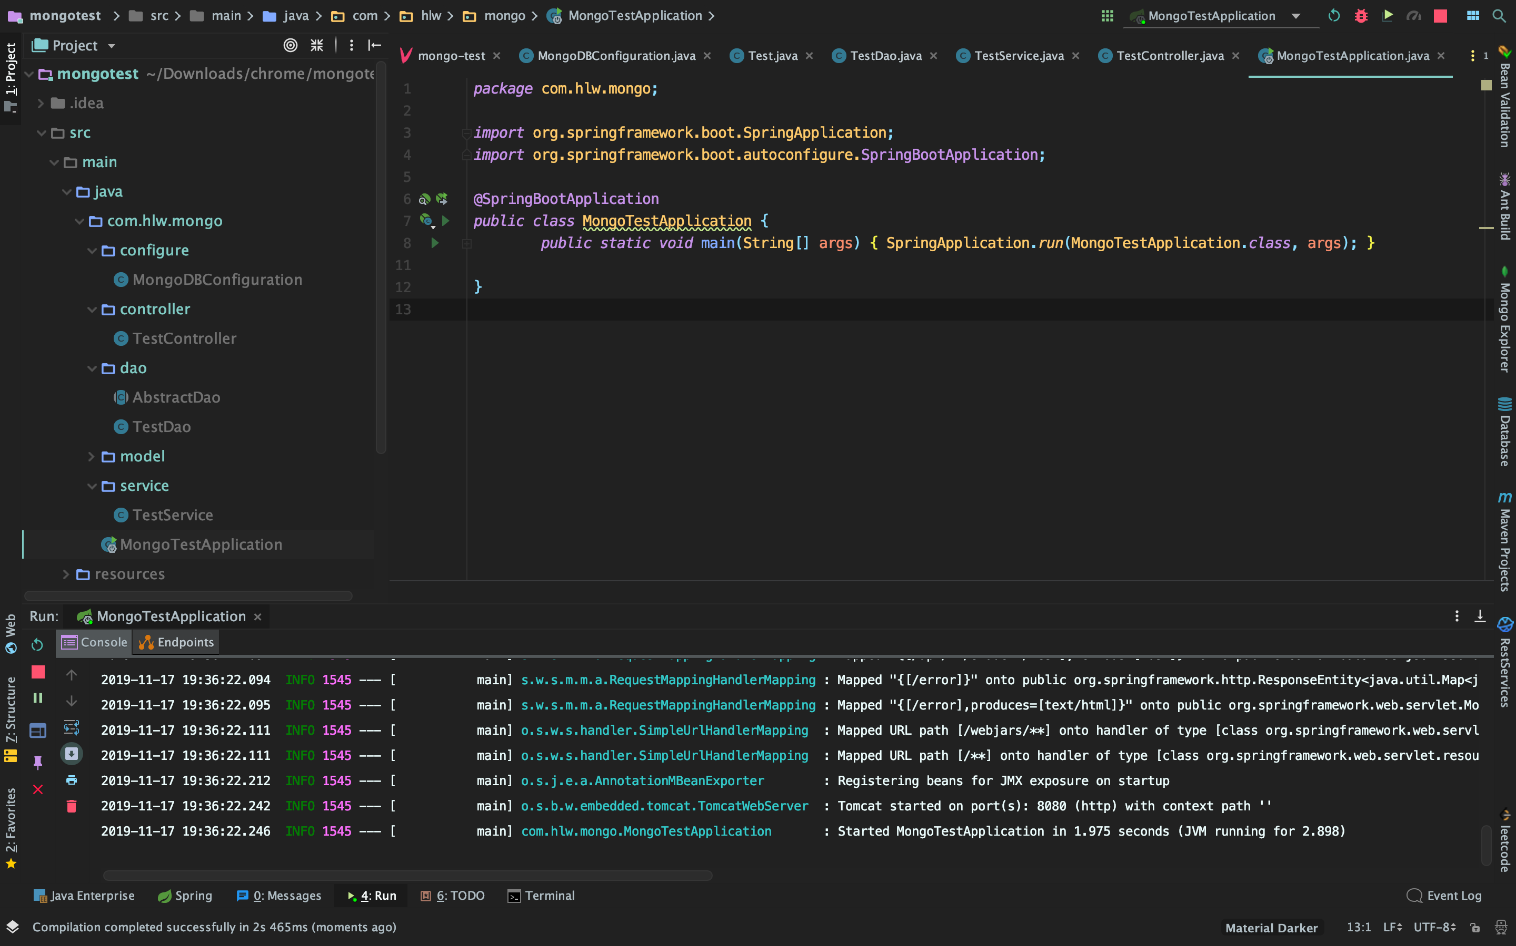
Notes:
因此我们想到了对这种哈希的方法进行改进。我们在bucket中存储仍选择存储key的fingerprint。
我们把两种哈希方式改变成为这样的方式。
这样的优势在于我们能通过一个位置及fingerprint计算出另一个位置(异或对称性)。

Slide 15
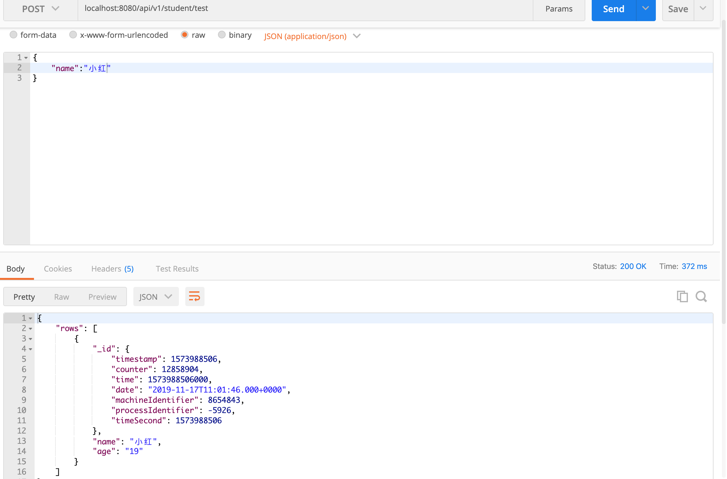
Notes:
因此我们想到了对这种哈希的方法进行改进。我们在bucket中存储仍选择存储key的fingerprint。
我们把两种哈希方式改变成为这样的方式。
这样的优势在于我们能通过一个位置及fingerprint计算出另一个位置(异或对称性)。

